Slide 1
Школьное лидерство:
Мониторинг изменений
Альма Харрис
Мишель Джонс

Slide 2
Содержание
Школьное лидерство: типы лидерства для улучшения образовательных результатов.
Мониторинг изменений: анализ образовательных практик для улучшения учебных результатов и качества преподавания.
Профессиональные сообщества обучения: инструменты, вопросы, инновации.

Slide 3
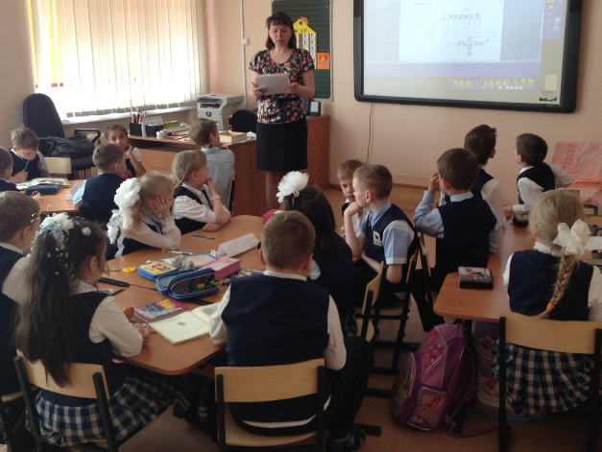
Школьный импрувмент
Качественные характеристики лидеров
Качественные характеристики учителей

Slide 4
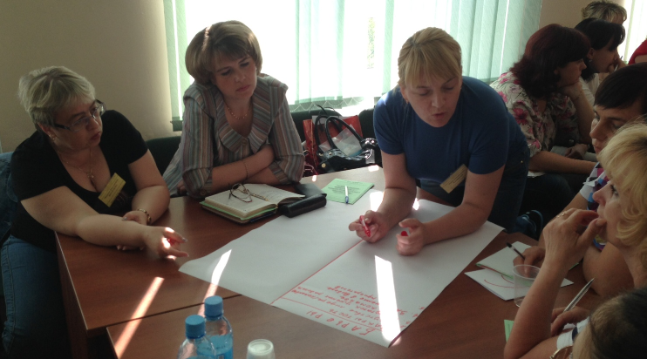
МЕНЕДЖЕР или ЛИДЕР?
Менеджеры – делают всё правильно
Лидеры– делают правильные вещи

Slide 5
Лидерство: что мы знаем о нём
Лидерство – это ключ к высокому уровню организационной культуры.
В успешных организациях преобладает модель распределенного лидерства (distributed leadership).
Эффективные лидеры растут сами и способствуют развитию лидерских качеств в других.

Slide 6
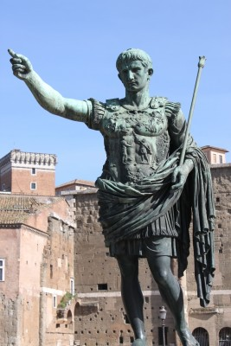

Лидерские практики в прошлом и настоящем

Slide 7
Рефлексия
Каким типом лидерства обладаете Вы?
Вы лидер или менеджер?
Кто или что повлияло на Ваше становление как лидера?

Slide 8
But
Школьное лидерство
Какой тип лидерства меняет организационную культуру и образовательные результаты?

Slide 9
Типы школьного лидерства
Трансакционное лидерство
(Transactional Leadership)
Трансформационное лидерство
(Transformational Leadership)
Методическое, учебное лидерство
(Instructional Leadership)
Распределенное лидерство
(Distributed Leadership)

Slide 10
Трансакционное лидерство
Transactional Leadership
Автократичное: лидер принимает решения, команда практически не может на них повлиять.
Лидер ориентирован на решение задач. Он распределяет роли, составляет план, организует работу и контролирует ее исполнение.
Лидер ориентирован на сохранение статус-кво.

Slide 11
Трансформационное лидерство
Transformational Leadership
Организационное: лидер фокусируется на изменениях и развитии.
Лидер вдохновляет на достижение лучших результатов и многого ожидает от своей команды. Впрочем, так же требователен он и к самому себе.
Лидер стремится к совершенствованию организационной культуры.

Slide 12
Методическое лидерство
Instructional Leadership
Педагогическое: директор обеспечивает улучшение образовательных результатов, ставя в качестве главных приоритетов школы совершенствование практик преподавания и обучения.
Лидер позиционирует себя как «главный обучающийся», он учится вместе со своей командой новым практикам для достижения школой лучших образовательных результатов.

Slide 13
Распределенное лидерство
Distributed Leadership
Сотрудничество: лидер может принимать окончательное решение, но в процесс принятия решений он всегда включает свою команду.
Он поощряет творчество, и члены его команды часто принимают участие во всех аспектах жизни школы.
Лидер создает команду обучающихся учителей как проводника изменений и инноваций.

Slide 14
Успешные директора
Успешные директора используют различные модели лидерства, и не существует единой модели для гарантированного достижения успеха.
(Источник: Leithwood, Harris and Hopkins (2008)

Slide 15
Навык эффективного лидерства заключается в умении выбрать правильный тип лидерства для каждой конкретной ситуации.
Итак…

Slide 16
Какие стили лидерства Вы могли бы порекомендовать директору в этой ситуации?
Вы член группы, которая должна выработать несколько рекомендаций для нового директора. Школа нуждается в переменах, но учителя им сопротивляются. В школе наблюдается низкая организационная культура, учителя практически не общаются между собой.
Качество преподавания удовлетворительно, но практики традиционные, и ученики на уроках скучают. Между учителями нет никакого обмена опытом, никакой совместной работы.
Вы встречаетесь с директором школы, чтобы дать ему совет о том, какие типы (или какой тип) лидерства он должен предпочесть, чтобы добиться улучшений в кратко-, средне- и долгосрочной перспективе.

Slide 17
Мониторинг изменений
Мониторинг и оценка результатов школьного импрувмента должны быть:
Быть результатом совместной работы команды
Служить развитию ОУ
Быть постепенными, пошаговыми
Иметь потенциал развития
Быть ориентированными на будущее
Быть основанными на четких, эмпирически проверяемых критериях

Slide 18
Мониторинг изменений
Кто?
Как?

Slide 19
Успешная школа
Один из показателей успеха – характер и интенсивность профессионального сотрудничества.
Целенаправленное, системное профессиональное сотрудничество может обеспечить перемены и улучшения в образовательном процессе.

Slide 20
Какие изменения мы можем отследить?
Практики ведения урока
Ценности, роли, знания, навыки учителя
Квалификацию педагогов
Степень вовлеченности учеников в образовательный процесс
Школьную модель управления и культуру
На выходе: реальные показатели, мнения учителей и др.

Slide 21
Совершенствование практик обучения
Учебный план, который составляет учитель, – это важнейший аспект деятельности любой школы, однако лишь немногие школы уделяют ему достаточно внимания.
Эффективный учитель перестраивает свою стратегию преподавания в соответствии с потребностями учеников. Он не использует только ему удобные практики.

Slide 22
Индикаторы эффективного урока (Ofsted 2013)
Как организовано пространство классной комнаты
Как ученик учится
Как учитель учит
Какие особенности есть у ученика

Slide 23
«Ингредиенты» выдающегося урока:
Наличие разных практик для разных групп учеников
Вовлечение в работу, мотивация учеников
Развитие у учеников независимости и гибкости мышления
Овладение новыми навыками наравне с оценками как показатели учебного прогресса учеников
Постановка новых, более сложных задач перед наиболее способными учениками
Совершенствование методик, техник обучения
Наличие практик совместной работы и экспертной оценки
Эффективная организация пространства классной комнаты
Формирование критериев для оценки прогресса

Slide 24
Педагогическая наука XXI века
Формирует навыки мышления
Оценки выполняют не только функцию контроля знаний, но и мотивируют на достижение лучших образовательных результатов
ИКТ как педагогическая практика (простого использования элементов IT на уроке не достаточно – нужно понимать, как их можно использовать для повышения образовательных результатов)
Максимальное вовлечение учеников в учебные практики

Slide 25
Модель
Профессиональных сообществ обучения
Harris and Jones 2009
1. Сформировать группу
3. Составить план действий
4. Инновации и изменения
5. Обсуждение и выводы
6. Рефлексия
2. Определить проблему
7. Поделиться результатами с другими
(или наоборот)
Фаза 3
Результаты
Фаза 1
Внедрение
Фаза 2
Инновации
Notes:
Stage = developments that occur within a cycle ie 7 stages
In the DC model there are 3 phases

Slide 26
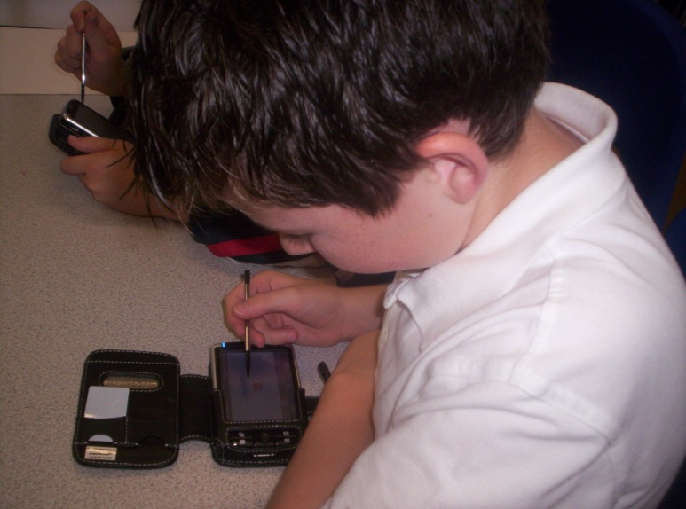
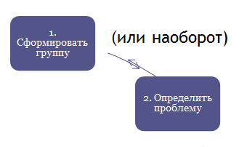

Фазы 1 и 2
Множественные точки входа
Ведение протокола
Опора на данные
Если проблема определена неверно, это отразится на последующих этапах работы

Slide 27
Как прийти к единому мнению о том, на какой проблеме нужно сфокусироваться?
Какие данные / другие доказательства свидетельствуют о том, что вы правильно определили проблему?
Эта проблема разумна, адекватна? Почему?
Будет ли польза для учеников от того, что вы сфокусируетесь на решении именно этой проблемы? Какая?
Каково ваше (согласованное с командой) суждение по проблеме?

Slide 28
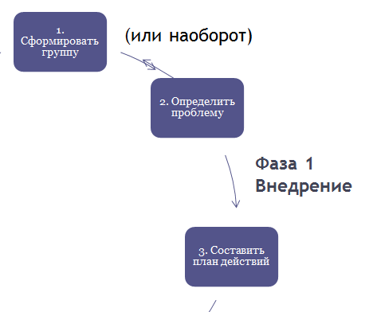
Фаза 3
Какие исследования есть по выбранной вами проблеме?
Как другие учителя справляются с этой проблемой?
Где вы можете получить больше информации по проблеме?
Что вы собираетесь делать дальше?
Где вы можете узнать о подходящей для вашего случая стратегии?

Slide 29
Подходы к командной работе по исследованию проблемы
«Прогулки с учениками»
Исследование урока
Наблюдение практик других учителей
Учебные круглые столы
«Триады учителей»
Инструктирование и наставничество
Стратегии, которые вы используете, должны быть внимательно отобраны в соответствии с вашим уникальным случаем

Slide 30
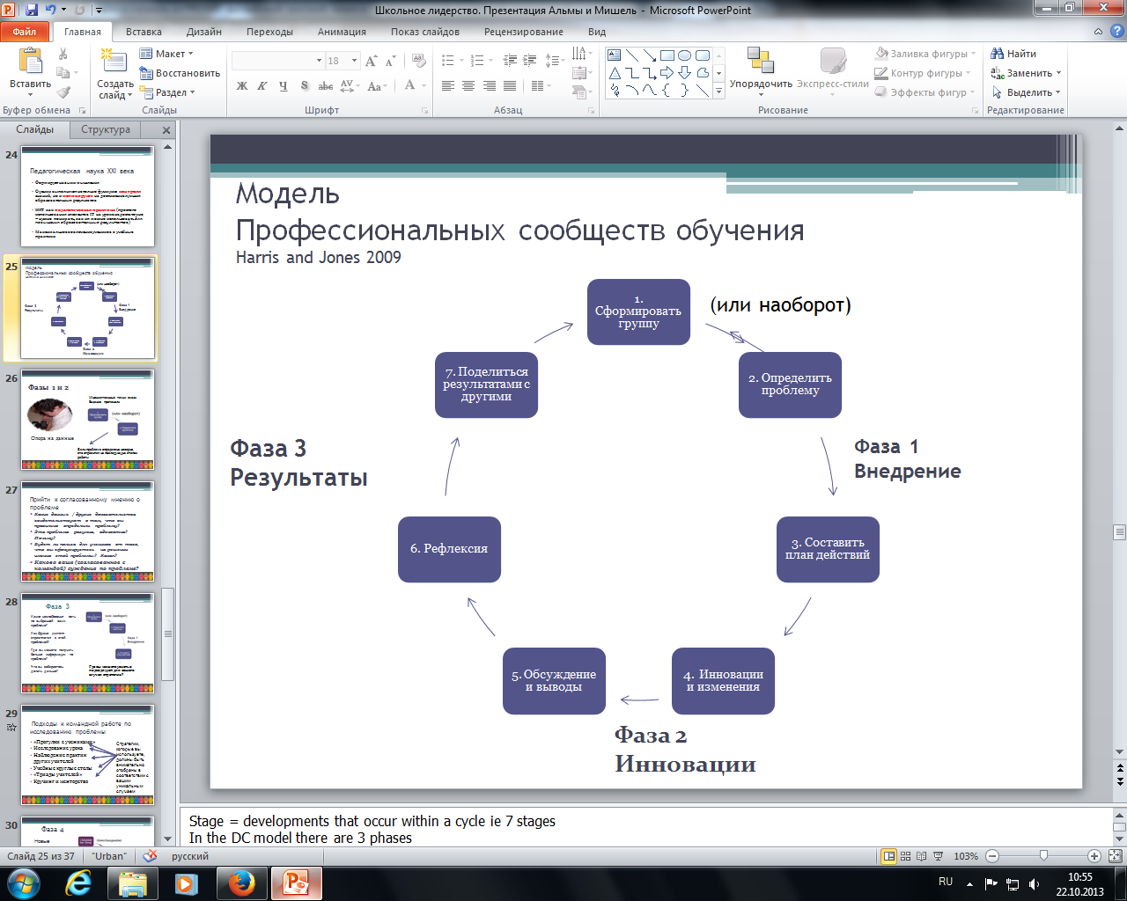
Фаза 4
Новые стратегии и подходы, подобранные для ПСО, апробированы и оценены.
Что если стратегия не работает?

Slide 31
Фаза 5
Все члены ПСО оценивают и обмениваются мнениями о использовании новой стратегии / педагогической практики

Slide 32
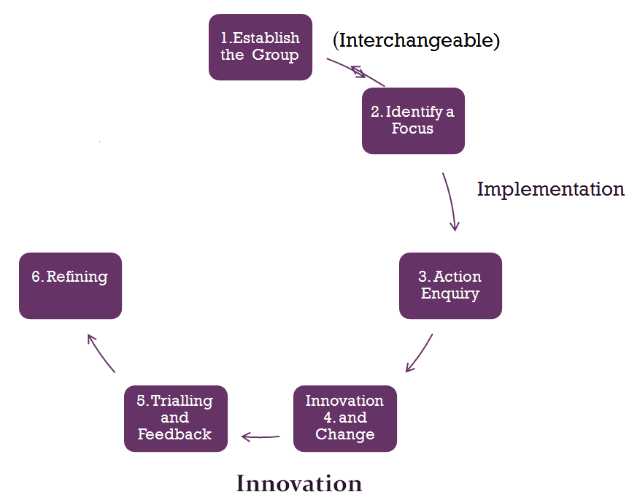
Фаза 6
Возможное внедрение стратегии в качестве постоянной практики
Оценка воздействия

Slide 33
Фаза 7
1. Сформировать группу
3. Составить план действий
4. Инновации и изменения
5. Обсуждение и выводы
6. Рефлексия
2. Определить проблему
7. Поделиться результатами с другими
ПСО презентует результаты своей работы и дает рекомендации директору
ПСО делится результатами своей работы с другими школами / участниками образовательного процесса

Slide 34
Планирование стратегии
Что нужно ученикам?
Отражено ли это в презентации?
Вы хотели бы предложить новую инициативу?
Кто из учеников будет вовлечен в процесс
Один / несколько классов
Определенные категории учеников / вся школа
Какими навыками и знаниями должны обладать ученики, чтобы включиться в процесс?
Как другие учителя учат в этой сфере?
Что говорят исследователи о данной педагогической практике?

Slide 35
Настольная книга регистрации изменений в школе
Эффективная школьная структура
Диагностика
Мониторинг изменений
Развитие

Slide 36
PISA 2015
Совместное решение проблем (проблемы сотрудничества)
Наличие учебного плана, программ обучения, которые должны быть сосредоточены на развитии навыков критического мышления, поиска решений, самоконтроля и сотрудничества.
Наличие у обучающихся навыков общения, управления конфликтами, умения организовать работу в группе, выработать общее мнение и отслеживать прогресс.

Slide 37
Jones (2010)
Эффективные ПСО
Фокусируются на нуждах учеников
Обращаются к исследованиям
Опираются на лидера
Индивидуальная/ коллективная ответственность
Обращаются к объективным данным
Фокусируются на педагогических практиках
Действуют в сотрудничестве

